Slide 1
نرم افزار شبیه ساز راکتور بستر سیال برای واکنش کلرسیون سیلیکون سید امین الله رفیعی تیر 94 MarketCode.ir

Slide 2
در راکتور بستر سیال، گاز واکنش از پایین بستر وارد شده و به صورت حباب هایی از میان بستری از ذرات جامد عبور می کند. در این حین معمولا درصدی از ذرات جامد به داخل حباب کشیده شده و به سمت بالا می روند. حضور این ذرات معمولا در مدل سازی ها ناچیز انگاشته می شود. لازم به ذکر است که قطر حباب ها در طول بستر متغیر بوده و رفته رفته افزایش می یابد.
پارامتر دیگری که روی درصد تبدیل گاز واکنش تاثیرگذار است زمان ماند حبابها (گاز واکنش) در داخل بستر می باشد.

Slide 3
در راکتور بستر سیال معمولا یک یا چند واکنش گاز-گاز (بین گاز واکنش ورودی و گازهای حاصل از واکنش گاز-جامد) یا گاز-جامد (بین گاز واکنش ورودی و ذرات جامد داخل بستر) رخ می دهد.
معمولا برای ساده تر شدن فرآیند مدل سازی راکتور بستر سیال، محیط داخل آن را به سه فاز حباب، ابر و امولسیون تقسیم کرده و معادلات موازنه جرم را حول هر کدام از این سه فاز برقرار می کنند.

Slide 4
مدل JSR اصلاح شده که نرم افزار حاضر بر اساس آن کار می کند علاوه بر اینکه اندازه حباب در طول بستر را متغیر در نظر می گیرد، ذرات ریز موجود در داخل حباب را در محاسبات وارد کرده و همچنین معادله زمان ماند حباب داخل بستر را تصحیح می کند و نتایج آن (درصد تبدیل گاز واکنش) نسبت به سایر مدل ها به مقادیر تجربی نزدیکتر است.
لازم به ذکر است که یک مقاله کنفرانسی از این مطلب استخراج و توسط نگارنده ارائه شده است.

Slide 5
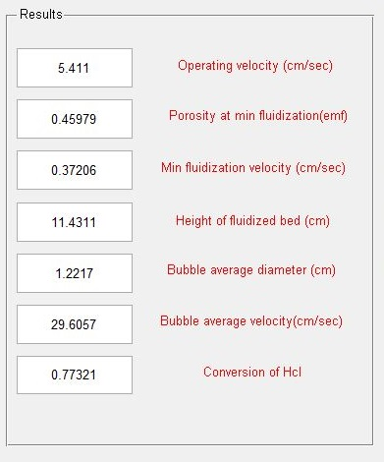
توانمندیهای کُد
محاسبه سرعت عملیاتی بستر سیال
محاسبه تخلخل در شرایط کمینه سیالیت
محاسبه سرعت کمینه سیالیت
محاسبه ارتفاع عملیاتی بستر
محاسبه قطر متوسط حباب در طول بستر
محاسبه سرعت متوسط صعود حباب
محاسبه درصد تبدیل گاز واکنش (HCL)

Slide 6
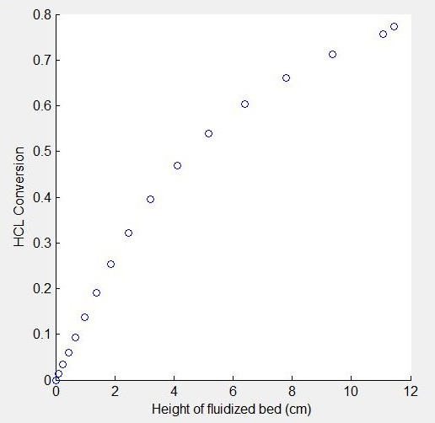
توانمندیهای کُد
نمودار درصد تبدیل گاز واکنش در طول بستر

Slide 7
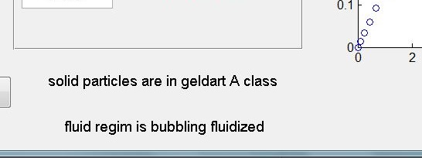
توانمندیهای کُد
پیش بینی نوع ذرات جامد و رژیم سیالیت بستر

Slide 8
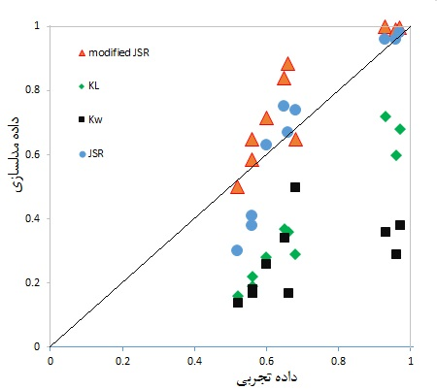
توانمندیهای کُد
مقایسه مقادیر درصد تبدیل گاز واکنش حاصل از مدل سازی و مقادیر تجربی
مدل JSR اصلاح شده(نرم افزار شبیه ساز)،$R^{2}=0.77$
مدل JSR، $R^{2}=0.48$
مدل کونی و لون اشپیل، $R^{2}=0.19$
مدل کاتو و ون، $R^{2}=0.14$

Slide 9
آنچه در این کد خواهید آموخت
1- آشنایی با معادلات حاکم بر عملیات راکتور بستر سیال
کسر فضای خالی در کمینه سیالیت
سرعت کمینه سیالیت
سرعت حد
سرعت صعود حباب
قطر حباب
ارتفاع عملیاتی بستر
2- معادلات موازنه جرم حول فاز های گاز و جامد

Slide 10
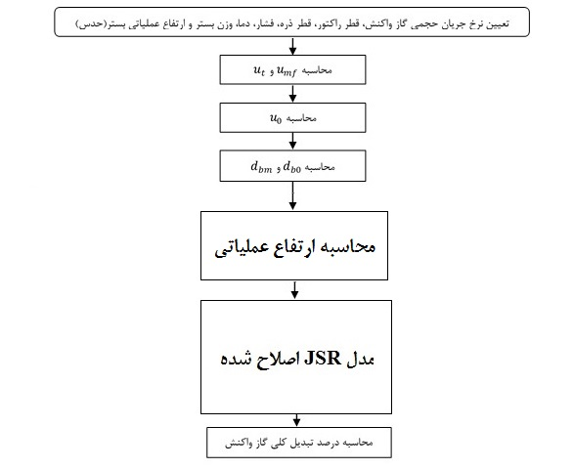
آنچه در این کد خواهید آموخت
3- الگوریتم مناسب برای محاسبه درصد تبدیل گاز واکنش در بستر سیال

Slide 11
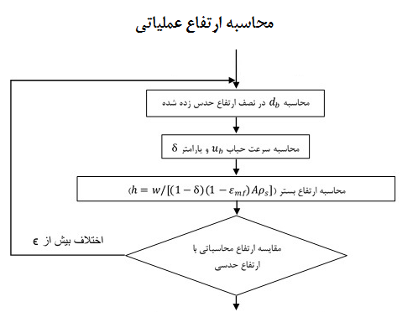
آنچه در این کد خواهید آموخت
3- الگوریتم مناسب برای محاسبه درصد تبدیل گاز واکنش در بستر سیال

Slide 12
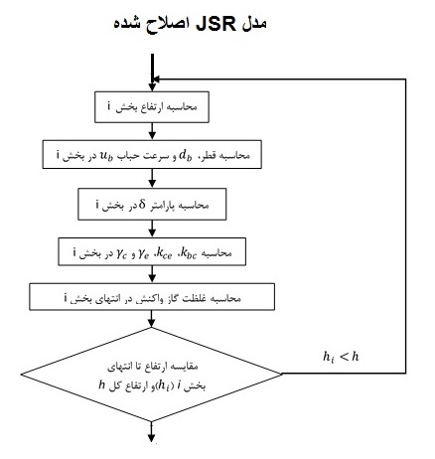
آنچه در این کد خواهید آموخت
3- الگوریتم مناسب برای محاسبه درصد تبدیل گاز واکنش در بستر سیال

Slide 13
نکات و الزامات
1- آشنایی کاربر با نرم افزار Matlab و بخصوص جعبه ابزار GUI
2- آشنایی کاربر با شرایط عملیاتی راکتور بستر سیال و بخصوص راکتور بستر سیال کلرسیون سیلیکون

